Slide 2
HONDUCOMPRAS Enterate QUE y COMO compra el Estado

Slide 3
Es el Sistema de Información de Contratación y Adquisiciones del Estado de Honduras creado mediante Decreto Ejecutivo Número 010-2005. Es el UNICO MEDIO OFICIAL por el cual se difunden y gestionan a través de internet los procedimientos de contratación que celebren los órganos estatales independientemente de la fuente de financiamiento, objeto y destino de la contratación.

Slide 4
Que leyes rigen la creación y funcionamiento de Honducompras?
Figura 1: Jerarquía de Ordenamiento jurídico del Sistema Honducompras

Slide 5
Cuáles son los órganos que deben utilizar el sistema de información Honducompras?
Los órganos de la Administración Pública Centralizada y Descentralizada, los Poderes Legislativo y Judicial o cualquier otro organismo estatal que se financie con fondos públicos o con fondos externos derivados de convenios suscritos con organismos internacionales.

Slide 6
Que se publica en Honducompras?
Modulo de Difusión
Registro de Contratos
Licitaciones Públicas y Privadas
Concursos Públicos y Privados
Compras menores
Precalificaciones
Contrataciones Directas
Contratos
Ordenes de Compra
Garantías
Sanciones
PACC

Slide 7
En que momento se publica en el sistema?
GESTIÓN ADMINISTRATIVA
Publicación del Aviso de Prensa/Envío de Invitación
Disponibilidad Pliego de Condiciones
HONDUCOMPRAS
Publicación del Aviso de Prensa/Envío de Invitación
Disponibilidad Pliego de Condiciones
Acta de Recepción y Apertura de Ofertas
Resolución de Adjudicación
Contrato
Acta de Recepción y Apertura de Ofertas
Resolución de Adjudicación
Contrato

Slide 8
PRINCIPIOS DE LAS CONTRATACIONES
IGUALDAD Y LIBRE COMPETENCIA
EFICIENCIA
PUBLICIDAD Y TRANSPARENCIA`

Slide 9
ACCESIBILIDAD
El portal de Honducompras es público, de acceso libre, gratuito y sin restricciones a la información publicada.
Honducompras es un portal web, por lo que para ingresar al mismo solo debera de contar con acceso a internet, y una computadora

Slide 10
SECCIONES DE INTERÉS

Slide 11
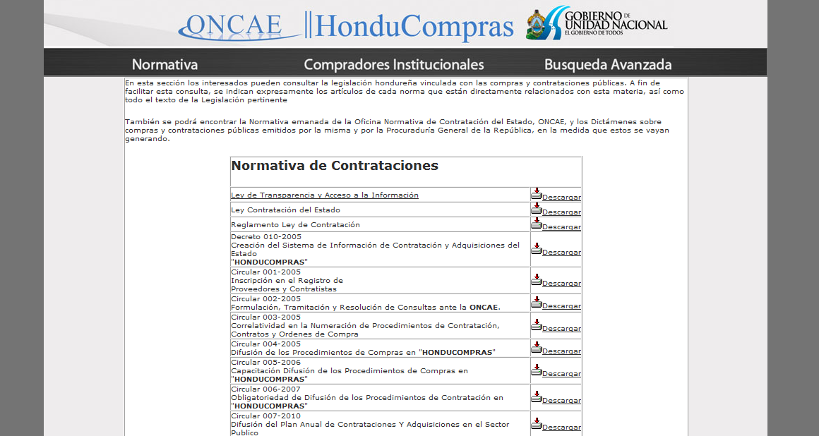
SECCIONES DE INTERÉS
Normativa

Slide 12
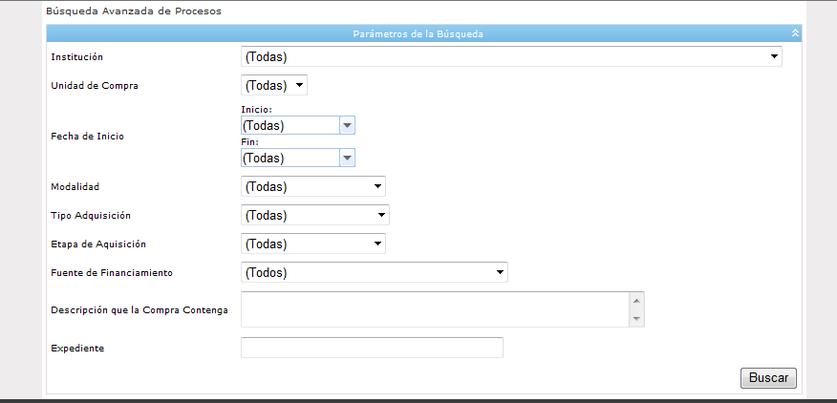
SECCIONES DE INTERÉS
Búsqueda Avanzada

Slide 13
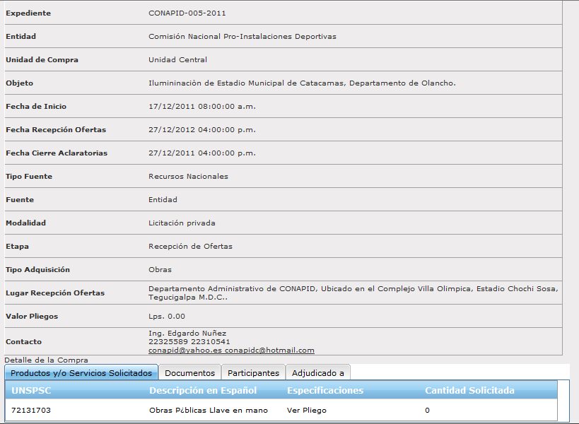
SECCIONES DE INTERÉS

Slide 14
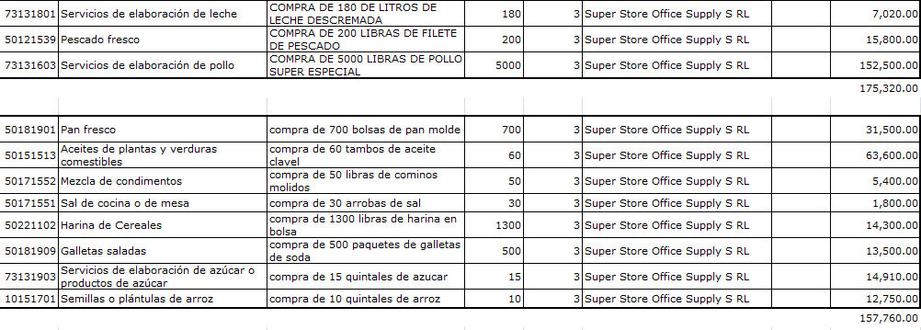
CASO : Secretaría de Salud Pública
Características de Publicación de Procesos Fraccionamiento: (2 compras diferentes)

Slide 15
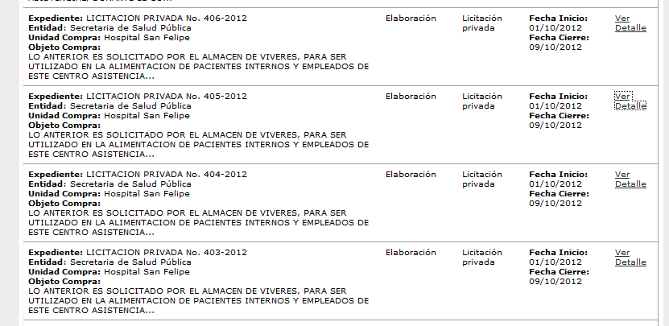
CASO : Secretaría de Salud Pública
Fraccionamiento: (4 compras diferentes)

Slide 16
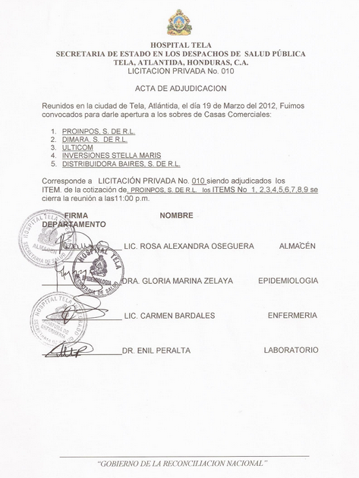
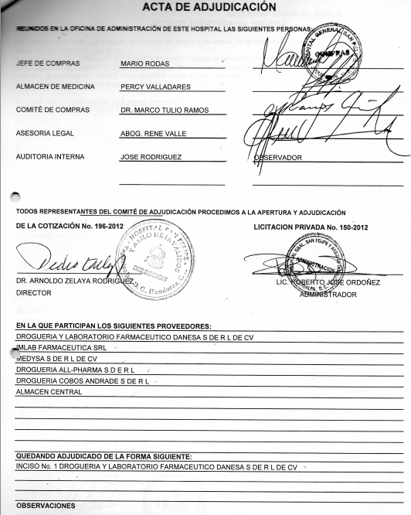
CASO : Secretaría de Salud Pública
2. Resoluciones de Adjudicación incompletas, no incluyen montos.

Slide 17
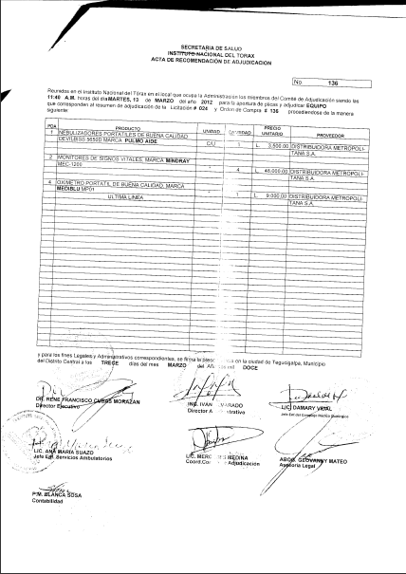
CASO : Secretaría de Salud Pública
3. Actas de Recepción y Apertura de Ofertas son Ordenes de Compra

Slide 18
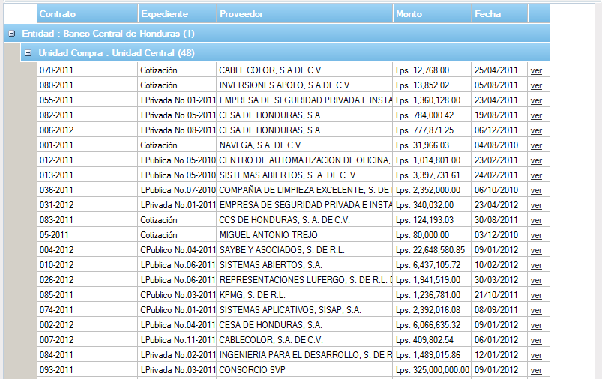
SECCIONES DE INTERÉS
Contratos

Slide 19
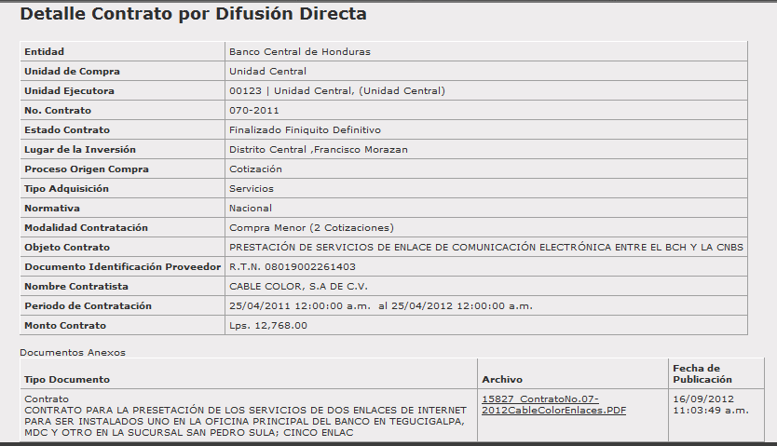
SECCIONES DE INTERÉS

Slide 20
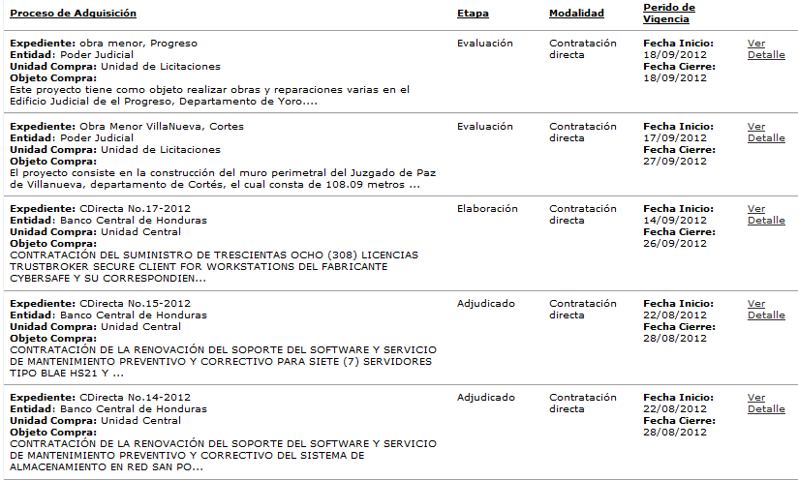
SECCIONES DE INTERÉS
Contratación Directa
2012: 15 Compras Directas en HC

Slide 21
OTRAS SECCIONES DE INTERÉS
Proveedores
PACC
Hospitales

Slide 22
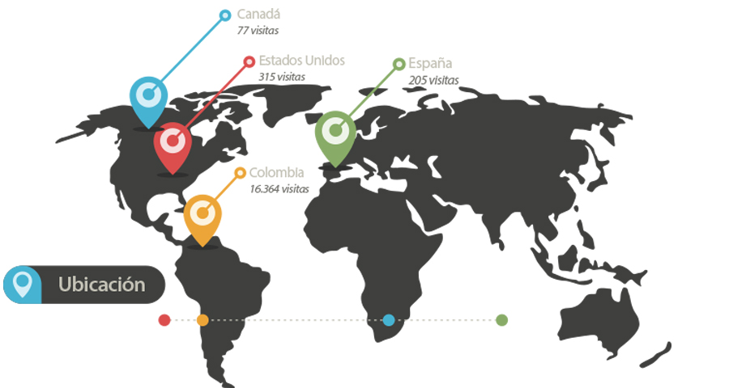
VISITAS POR UBICACIÓN

Slide 23
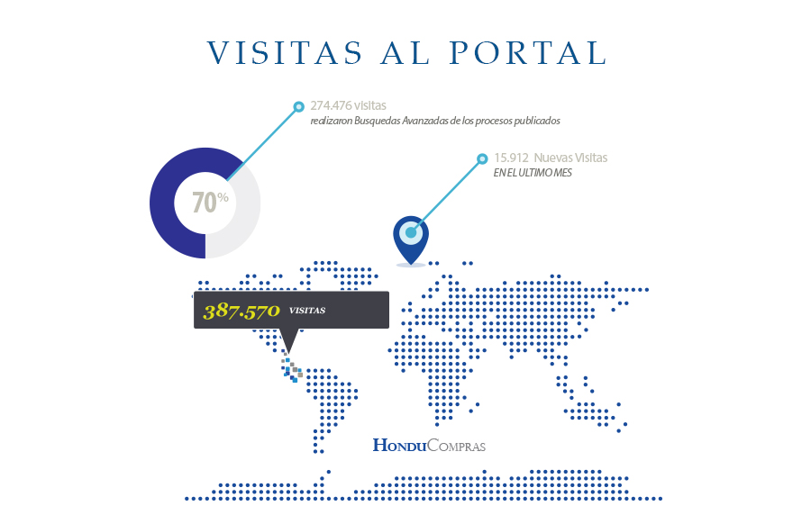

Slide 24
Consultas o asistencia? CONTACTANOS

